Slide 1
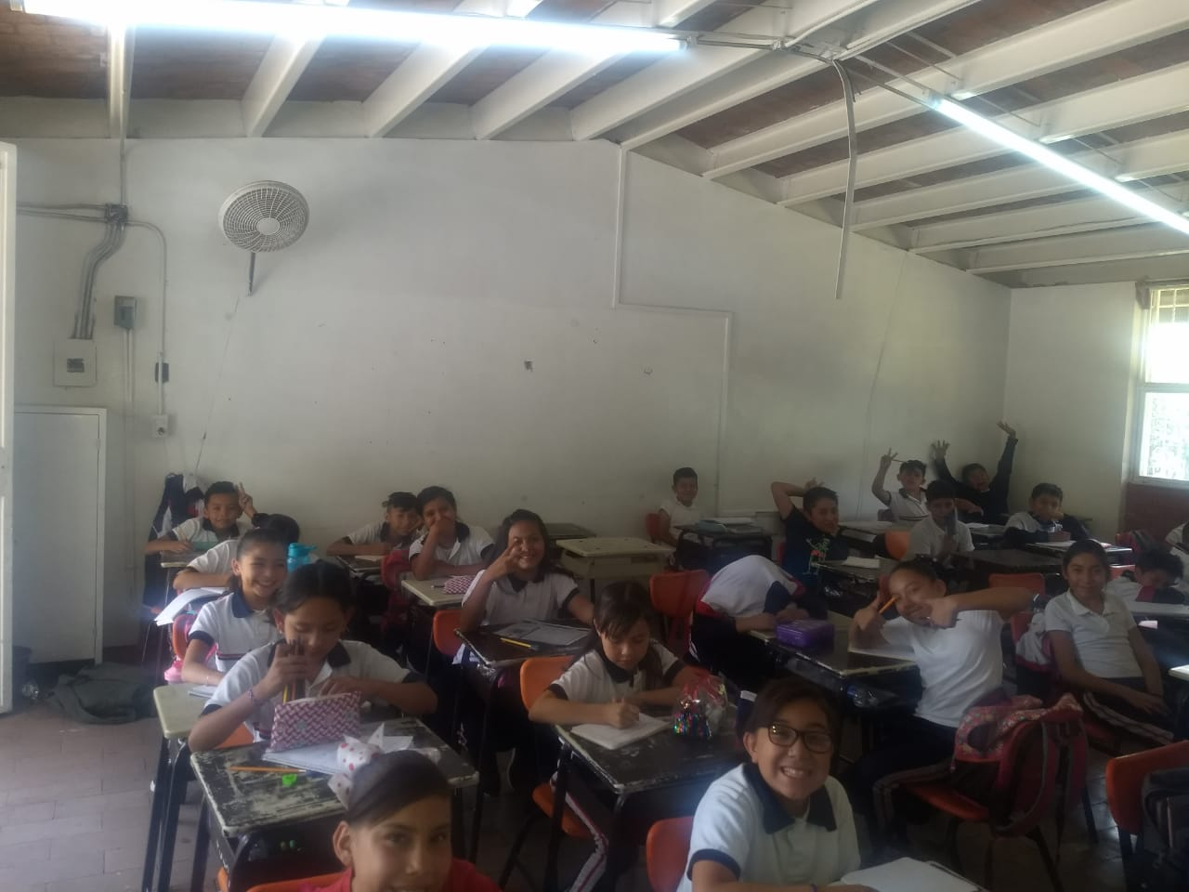
PROGRAMA OBRAS MENORES EJERCICIO 2019
PINTURA PARA LA PRIMARIA "MARGARITA MAZA DE JUAREZ"
ZONA CENTRO

